Slide 1
2024级|海运学院
学术汇报
汇报人: | 曹思雨
汇报时间: | 2024/11/20

Slide 2
研究方向1：公众对于“萝卜快跑”的使用意愿
研究内容简介
中心路径
感知有用性
“技术接受模型”
感知易用性
“ELM模型”
萝卜快跑
使用意愿
研究工作进展
运营商
“信任转移理论”
边缘路径
（1）信任转移理论
对运营商、算法供应商、汽车制造商、亲朋好友的信任
对“萝卜快跑”的信任
（2）技术接受模型（Technology Acceptance Model）
（3）详尽可能性模型（Elaboration Likelihood Model）
（4）SEM-ANN
算法提供商
汽车制造商
下一步研究计划
亲朋好友

Slide 3
研究内容
研究方向2：关于出行方式的选择倾向
研究内容简介
无人驾驶出租车
网约车
选择倾向
研究工作进展
出租车
下一步研究计划

Slide 4
研究内容
研究方向2：关于出行方式的选择倾向
潜在变量模型
研究内容简介
研究方法——集成选择和潜在变量 (ICLV) 模型
ICLV模型
离散选择模型
观测变量
Python的Biogeme软件程序包
性别
年龄
教育程度
职业
潜在变量
场景特征/情景变量
研究工作进展
月收入
拥有汽车
出行时间
感知服务质量
目的地
模型
感知便利性
出行距离
感知安全风险
紧急程度
感知价格
下一步研究计划
出行方式选择
（无人驾驶出租车、
网约车、
出租车）

Slide 5
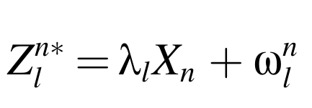
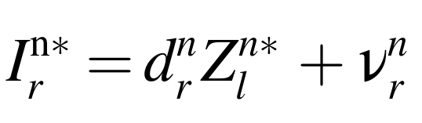
研究内容
研究方向2：关于出行方式的选择倾向
（一）ICLV模型的潜在变量部分
潜在变量模型用于估计社会人口特征、相关潜变量之间的结构关系。
研究内容简介
潜在变量模型
结构方程
观测变量
误差项
测量方程
1、结构方程
用于建立潜变量与观测变量之间的结构关系，解释潜变量水平不同的原因。
研究工作进展
系数
n
个体
λ_{l}
潜变量与观测变量之间的路径系数，代表潜变量对观测变量的影响程度。
l
潜变量
2、测量方程
用于建立观测变量与潜变量之间的测量关系，解释观测变量如何反映潜变量的水平。
系数
潜变量
测量误差
下一步研究计划
r
测量指标
d_{r}^{n}
测量指标与潜变量之间的因子负荷系数，代表测量指标对潜变量的反映程度。

Slide 6
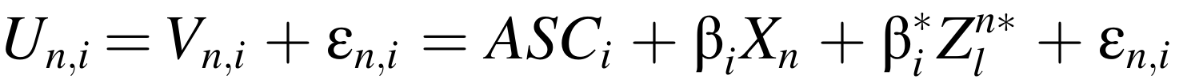
研究内容
研究方向2：关于出行方式的选择倾向
（二）ICLV模型的选择模型部分
离散选择模型用于估计每个备选方案相对于不同情景变量的效用，包括情景变量、社会人口特征、相关潜变量。
研究内容简介
系数
系数
研究工作进展
特定常数
观测变量
n
潜变量
随机扰动项
个体
i
选择属性i=1,2,3(分别指无人驾驶出租车、出租车、网约车)
下一步研究计划
β_{i}
观测变量对选择 i 的效用的贡献系数，代表每个观测变量对选择该模式的影响程度。
β_{i}∗
潜变量对选择 i 的效用的贡献系数，代表每个潜变量对选择该模式的影响程度。

Slide 7

研究进展
研究方向1：公众对于“萝卜快跑”的使用意愿
研究内容简介
（一）数据收集：
收集有效问卷186/300份
研究工作进展
下一步研究计划

Slide 8
研究进展
研究方向1：公众对于“萝卜快跑”的使用意愿
研究内容简介
（二）问卷筛选：
（1）陷阱题；
（2）结合年龄，驾照，驾龄判断——例如：18岁，拥有驾照3年甚至更多；
（3）作答时间的长短；
（4）根据领取红包的实名认证判断；
（5）提交方式及来源详情；
（6）全部选择同一选项
研究工作进展
下一步研究计划

Slide 9
研究进展
研究方向2：关于出行方式的选择倾向
研究内容简介
（一）选项属性——潜变量：
感知服务质量
研究工作进展
感知便利性
满意度
选择倾向
感知安全风险
下一步研究计划
感知价格

Slide 10
研究进展
研究方向2：关于出行方式的选择倾向
研究内容简介
（二）问卷设计：
问卷由四个部分组成：
a．背景信息（社会人口统计学）；
性别、年龄、教育程度、职业、月收入、婚姻状况、拥有汽车情况、驾龄...
b．受访者的既往经历和出行习惯；
c．潜变量问题（影响出行方式选择的相关问题）；
感知便利性、感知服务质量、感知安全风险、感知价格...
d．关于出行方式选择的SP实验（评估受访者在假设情境下的选择偏好）
测量出行时间、目的地、出行距离和紧急程度组合对出行选择乘客决策的交互效应。
研究工作进展
下一步研究计划

Slide 11
研究计划
研究内容简介
研究方向1：公众对于萝卜快跑的使用意愿
收集数据
数据分析
研究工作进展
研究方向2：关于出行方式的选择倾向
阅读文献
潜变量
问卷设计
下一步研究计划

Slide 12
2024级|海运学院
感谢观看
汇报人: | 曹思雨
汇报时间: | 2024/11/20

